Slide 1
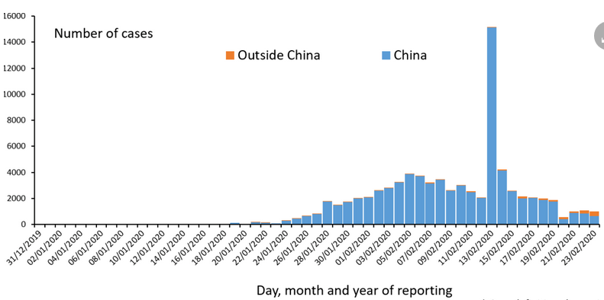
Update zu COVID-19, 24.Februar 2020
Weltweit 79.562 (+743), davon 2.619 (+156) Todesfälle; Letalität: 3,3 %.
China 77.457 Fälle (+413), 2.595 Todesfälle (+148; 3,4% CFR), 11.477 (15,5%) ernsthaft erkrankt
  Hubei: 64.482 (+398) Fälle (81% von Gesamt), 2.495 (+148; 3,9 % CFR)
ECDC ; Stand 23.02.2020

Slide 2
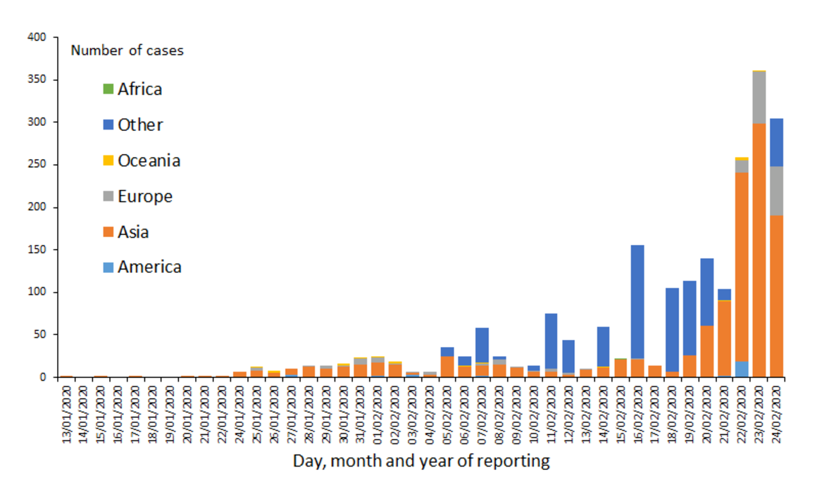
Update zu COVID-19, 24.Februar 2020
International: 30 Länder verzeichnen 2.105 (+330) :
  Die neuen Fälle kommen von dem Kreuzfahrtschiff (+57), Südkorea (+161), Italien (+76), Japan (+11), Iran (+15), Vereinigtes Königreich (+4), Kanada (+1), Kuwait (+3), Israel (+1), Bahrain (+1), Libanon (1).
  24 Todesfälle (+8; Letalität: 1,1 %): Iran (8), Südkorea (7), Japan (3), Italien (3), Philippinen (1), Japan (1), Frankreich (1).
  76 schwere Krankheitsverläufe
  9 Länder in Europa (WHO Region) mit insgesamt 203 Fällen (FR, DE, IT, ES, SE, UK, FI, BE, RU).

Slide 3
Update zu COVID-19, 24.Februar 2020
Provinz | Kumulative Inzidenz /100.000 EW | Δ (zum Vortag, absolut) | Trend (exponentieller Anstieg) | Maßnahmen¹ | Bekannte exportierte Fälle ins Ausland
CHINA | 5,42 | +413 | - |  | Ja (multiple)
Hubei | 108,58 | +398 | - | + | + (multiple)
Zhejiang (v.a. Wenzhou, Hangzhou, Ningbo und Taizhou) | 2,13 | +2 | - | + | -
Jiangxi | 2,02 | +1 | - | - | -
Hainan | 1,86 | +5 | - | - | -
Chongqing | 1,83 | +5 | - | - | -
Bejing | 1,83 | +6 | - | - | + (Russland)
Anhui | 1,58 | +4 | - | - | -
Macau | 1,49 | 0 | - |  | + (Malaysia, Südkorea)
Hunan | 1,48 | +1 | - | - | -
Shanghai | 1,38 | 0 | - | - | -
Henan | 1,32 | +5 | - | - | -
Heilongjiang (v.a. Harbin) | 1,26 | +6 | - | + | -
Guangdong (v.a. Shenzhen, Guangzhou) | 1,20 | +3 | - | - | + (Südkorea, Ägypten)
Ningxia | 1,04 | +1 | - |  | -
Tianjin | 0,86 | +2 | - | + | -
+ Ein- und Ausreisebeschränkungen und empfohlene Ausgangssperren für die Bewohner
Stand: 24.02.2020

Slide 4
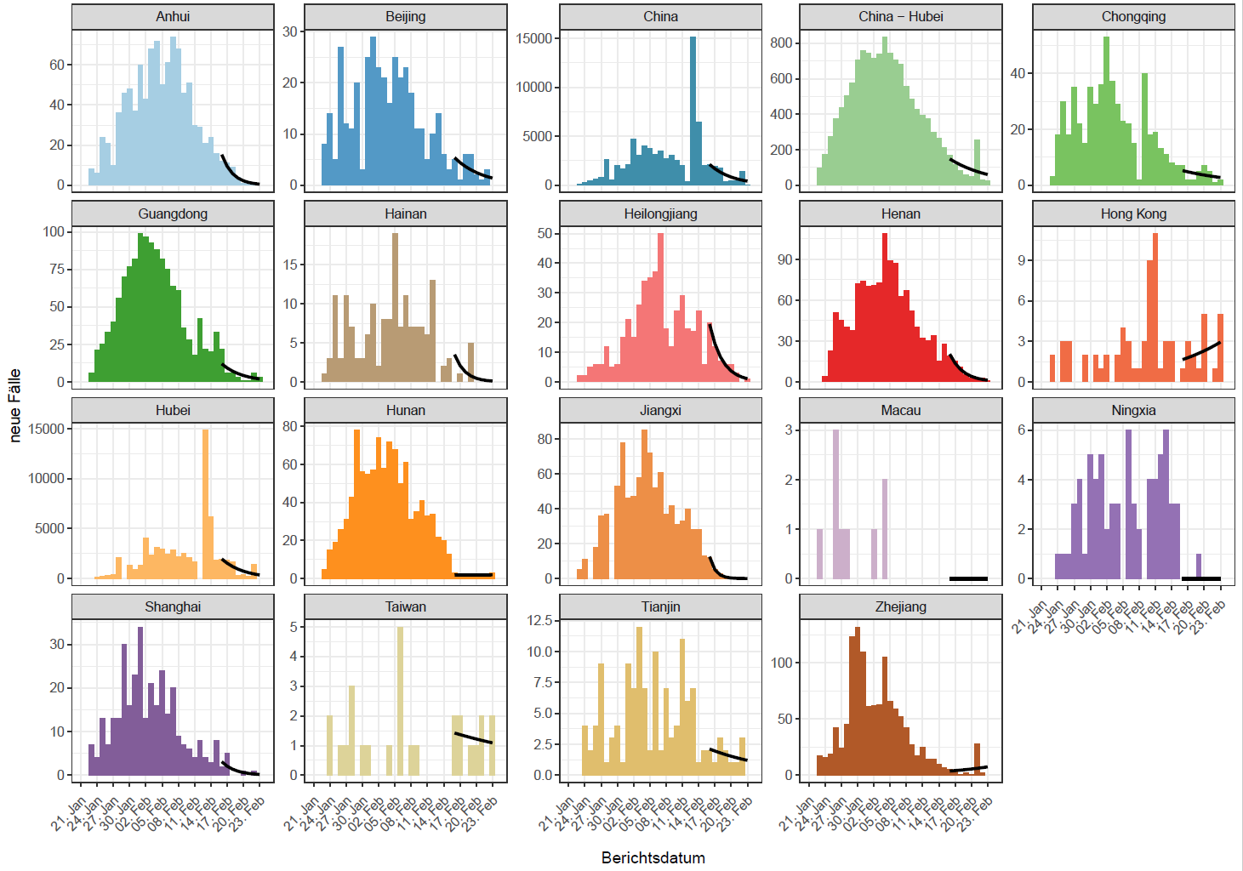
Stand: 24.02.2020
Notes:
Länder außerhalb China (minus Deutschland) mit >5 Fällen (plus „other“ Länder zusammengefasst)

Slide 5
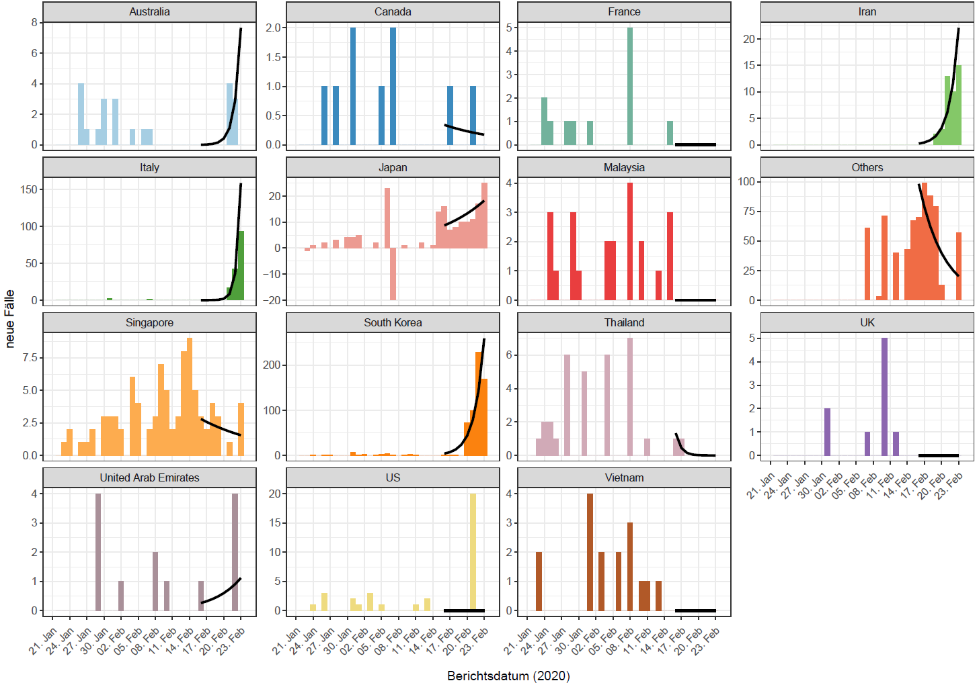
Stand: 24.02.2020
Notes:
Provinzen in China mit einer Inzidenz >1 plus Tianjin

Slide 6
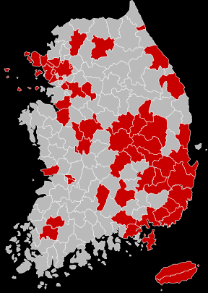
COVID 19/Südkorea
Erster COVID-19 Fall in Südkorea am 20.2. aus Wuhan, weitere importierte Fälle aus Japan und China in der Folge
Starker Anstieg der Fallzahlen seit 21.2.; über die Hälfte der neuen Fälle stehen in Verbindung zum Shincheonji Church-Cluster in Daegu.
Indexfall des Shincheonji Church-Cluster (#31), Anhängerin der Shincheonji Kirche in Daego.
Symptombeginn #31: 10.2., Fallbestätigung am 18.2., dazwischen kontinuierliche Übertragung durch regelmäßige Teilnahme von #31 an Zeremonien in der Kirche.
Laut KCDC gibt es möglicherweise einen Link zwischen Daenam Hospital-Cluster und Shincheonji Church-Cluster, da Kirchenanhänger eine Beerdigung Cheongdo besuchten (Verbindung wird derzeit untersucht).
Fast alle Patienten der psychiatrischen Abteilung des Krankenhauses sind positive getestet für COVID-19, darunter auch medizinisches Personal.
7 Todesfälle: 3 neue Fälle aus dem Cheongdo Daenam Hospital-Cluster am 23.2. (m, 57, 59, 62).
Cluster | Bestätigte Fälle insgesamt | Todesfälle
Shincheonji Church-Cluster | 329 | 1
Cheongdo Daenam Hospital –Cluster | 111 | 5
Israel-Pilger | 17 | -
Andere | 145 | 1
Summe | 763 | 7

Slide 7
COVID 19/Südkorea
Maßnahmen:
Nationales Krisenwarnsystem auf Stufe 4 von insgesamt 4 Stufen
Regierung erklärt Daegu und den angrenzenden Landkreis Cheongdo zu „Sonderversorgungszonen“
Daegu province: Kindergärten und öffentliche Bibliotheken sind geschlossen.
Quarantänemaßnahmen an Flughäfen für Reisende aus Wuhan, Hong Kong und Macao seit 12.2.
Entry screening für alle Reisenden durch thermal scanner (Seit 20.01.20)
18 Pilger aus Südkorea nach Israel gereist (8.-15.2), nun positiv getested für COVID-19 (Gruppe bestand insgesamt aus 76 Reisenden).
Israel, Jordanien, Bahrain verweigern die Einreise für Reisende aus Südkorea (23.2.)
Oman: Reisende aus Südkorea müssen in Quarantäne.
UK, Uganda, Äthiopien, Qatar: Reisende aus Südkorea mit Symptomen in Selbst-Quarantäne für 14-Tage.
Notes:
22. Februar: A rapid response team, sent to Daegu, is conducting epidemiological investigation and environmental disinfection on the Shincheonji cluster. The Shincheonji members have been monitored for the symptoms, and they get tested upon the onset of symptoms. Also, their travel history is being investigated.

Slide 8
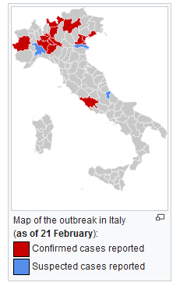
COVID 19/Italien
Am 31 Januar 2020, bestätigt Italien 2 COVID-19 Fälle in Rom durch 2 chinesische Touristen, die am 23 Januar in Mailand ankamen und mit einem Bus nach Rom reisten.
Am 21. Februar wurde ein Cluster von COVID-19-Infektionen identifiziert, bestehend aus 16 bestätigten Fällen in der Lombardei und weiteren 60 Fällen am 22.2.
Am 22. Februar wurden COVID-19-Fälle auch aus zwei anderen Regionen gemeldet, dem Piemont und Venetien.
Am 23. Februar meldete die Region Emilia-Romagna ebenfalls Fälle.
Bis zum 24. Februar 2020 gab es in Italien 159 bestätigte Coronavirus-Fälle (26 schwerwiegende Fälle).
Insgesamt drei Todesfälle bei älteren Menschen (> 65 Jahre)

Slide 9
Italien – Cluster Lombardei
(nach Meldedatum)
Case #2 (w, ?J)
Ehefrau, 21.02.2020
Case #3 (w, ?J)
Kollegin, 21.02.2020
Case #4 (?, ?J)
HCW, 22.02.2020
Case #5 (?, ?J)
HCW, 22.02.2020
Case #6 (?, ?J)
HCW, 22.02.2020
Case #1 (m, 38J)
21.02.2020
Krankenhaus Codogno
Case #7 (?, ?J)
HCW, 22.02.2020
Case #8 (?, ?J)
HCW, 22.02.2020
Case #12 (?, 70-80J)
Person aus Bar, 22.02.2020
Case #9 (? ?J)
Patient Codogno KH, 22.02.2020
Case #15 (?, ?J)
22.02.2020
Case #13 (?, 70-80J)
Person aus Bar, 22.02.2020
Case #10 (?, ?J)
Patient Codogno KH, 22.02.2020
Case #16 (w, ?J)
Verstorben am 22.02.2020
Case #11 (?, ?J)
Patient Codogno KH, 22.02.2020
Case #14 (?, 70-80J)
Person aus Bar, 22.02.2020
importiert
Lokal
Lokal, Quelle unbekannt

Slide 10
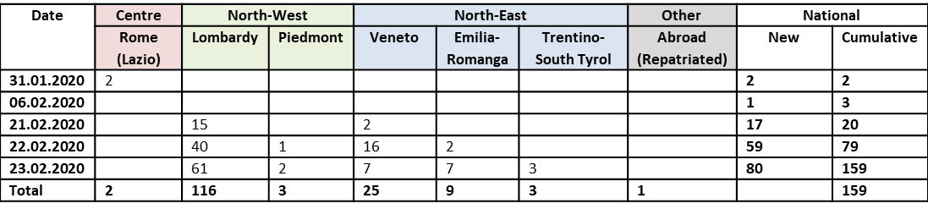
COVID 19/Italien
Übertragung scheinen keine
“first generation transmission”von Reisenden aus betroffenen Regionen zu sein, es handelt sich um lokale Übertagungen.
Übertragungen hauptsächlich im Krankenhaus (Patienten und medizinisches Personal) [ECDC].

Slide 11
COVID 19/Italien
Maßnahmen
Mailand kündigte an, seine Schulen ab Montag für eine Woche zu schließen.
Ab Sonntag wurden auch Schulausflüge innerhalb und außerhalb Italiens abgesagt.
Der Karneval von Venedig und mehrere italienische Fußballspiele wurden am Wochenende abgesagt.
Da die ursprüngliche Quelle des Ausbruchs immer noch nicht identifiziert werden kann, haben die Behörden eine strikte Quarantäne in 11 Städten verhängt
Große italienische Unternehmen, darunter die Bank UniCredit, forderten die Mitarbeiter in den betroffenen Städten auf, nicht zur Arbeit zu kommen.

Slide 12
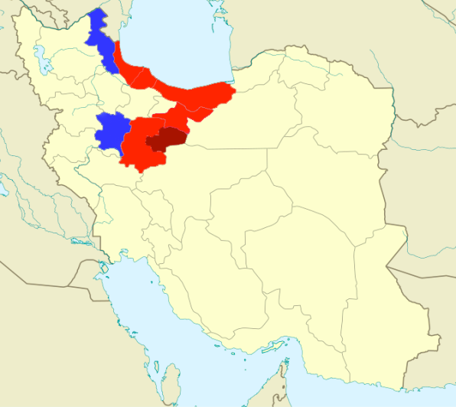
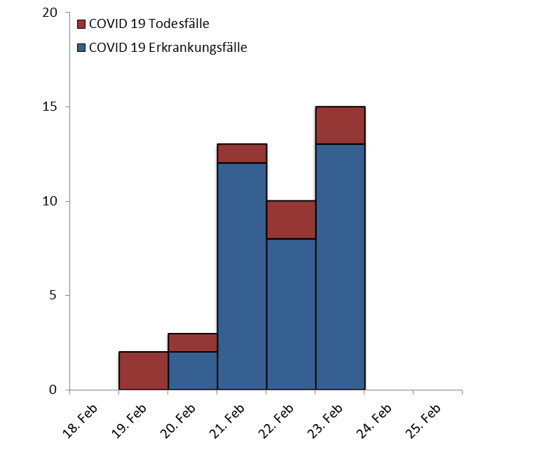
COVID 19/Iran
Zwei Patienten verstarben am 19.2. an einer COVID-19 Erkrankung in Ghom.
Stand 24.2.: 43 Fälle, darunter 8 Todesfälle (CFR 19%)
Epizentrum: Ghom (Qom) – religiöses Zentrum, “Mekka Irans” , 78 km südlich von Teheran, ca. 1.3 Millionen EW.
Diagnostik: Institut Pasteur Iran (Teheran)
Exportierte Fälle: Kanada, Libanon, VAE, Afghanistan, Irak, Bahrain
Schulen, Universitäten und weitere öffentliche Einrichtungen in 14 Provinzen bleiben geschlossen; Kunstveranstaltungen, Konzerte und Filmvor-führungen sind seit einer Woche abgesagt
Der Irak, Kuweit, Armenien und Georgien haben ihre Flüge in den Iran eingestellt
Kuwait, Afghanistan, Pakistan und Türkei habe ihre Grenze zum Iran geschlossen
US CDC: Watch - Level 1, Increased Community Transmission

Slide 13
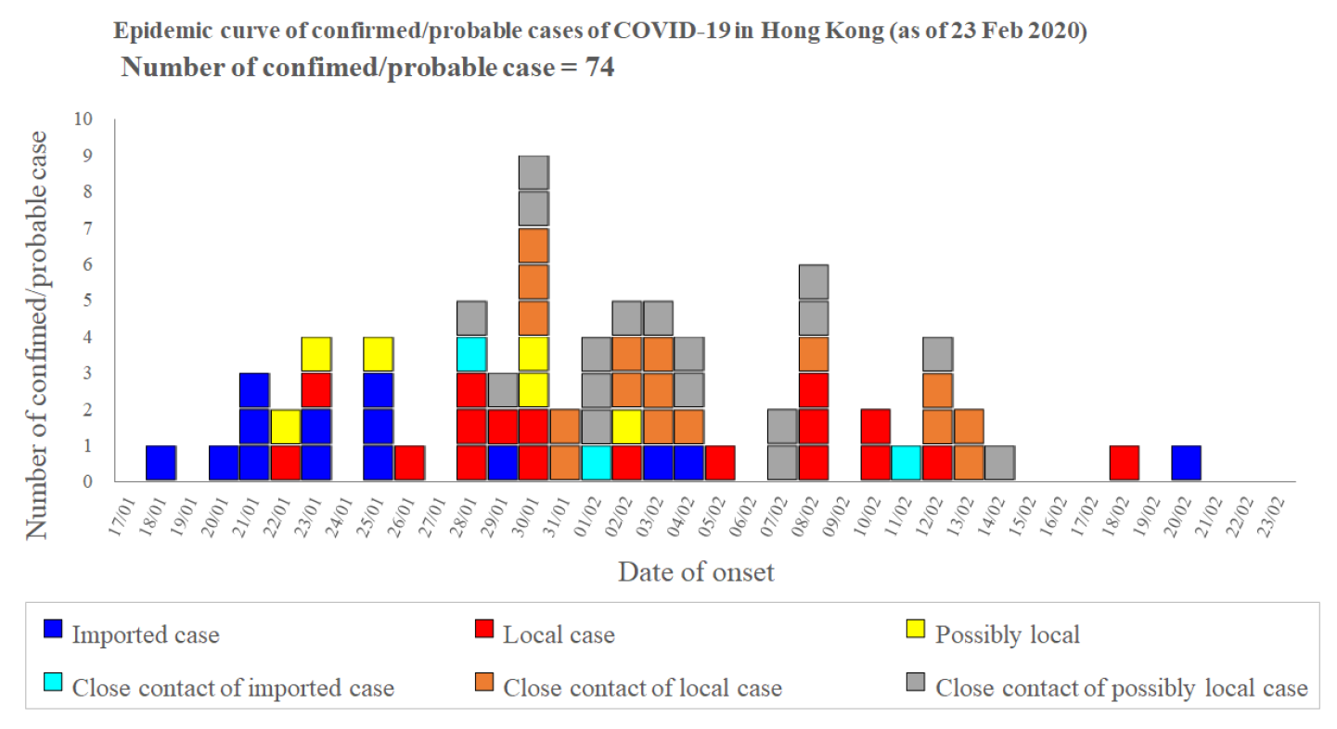
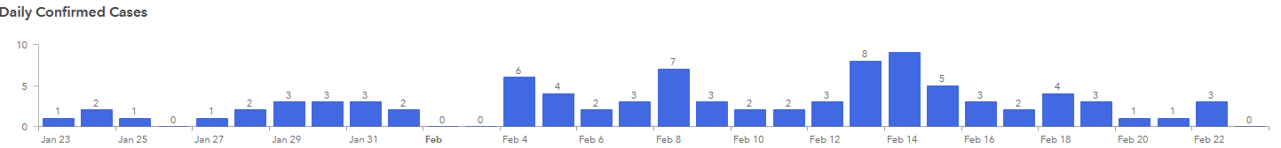
COVID 19/Hong Kong und Singapur

